Slide 1
用户画像
UserProfile
基础业务研发部 - 用户中心
周源

Slide 2
目录
精准推荐和用户画像
用户画像简介
标签管理平台
非实时标签更新机制
实时标签更新机制
实时和批量服务
监控和校验平台

Slide 3
精准推荐用户画像
人的特征
会员等级：普通 金牌 白金 钻石
产品偏好：酒店 机票 机酒 机度
价格敏感：大方 小气
消费能力：有钱 没钱
出行偏好：亲子游 情侣游 爸妈游 独自旅行
目的地偏好：温泉 玩雪 海岛 爬山
常住地： 北京 上海 广州…
产品特征
等级： 二星 三星 四星 五星
特色：亲子 爸妈 家庭
项目：温泉 漂流 雪山
交通：巴士 火车 飞机 轮船
出发城市：北京 上海 广州
…
个性化推荐
高质量的用户画像是做好推荐的关键之一！
协同过滤推荐

Slide 4
简介
角色 | 人员
Owner | 冯毅
开发 | 周源
测试 | 张妮
注册
标签管理平台
更新
非实时通道
实时通道
获取
实时服务
批量服务
监控
监控平台
校验平台

Slide 5







2.
更新通道
跨BU的用户
标签数据仓库
实时场景
实时服务
【酒店房型推荐、、
IVR
转自助、度假产品推荐、
动态广告】
ES
非实时场景
【营销消息推送
EDM/SMS/
站内信、
搜索学习算法、
Abtesting
精准化】

Slide 6
接入情况
User
Profile
酒店房型推荐
酒店IVR自助服务
机酒
交叉推荐
酒店优惠券交叉推荐
自由行
产品推荐
酒店产品推荐
客服投诉处理

Slide 7
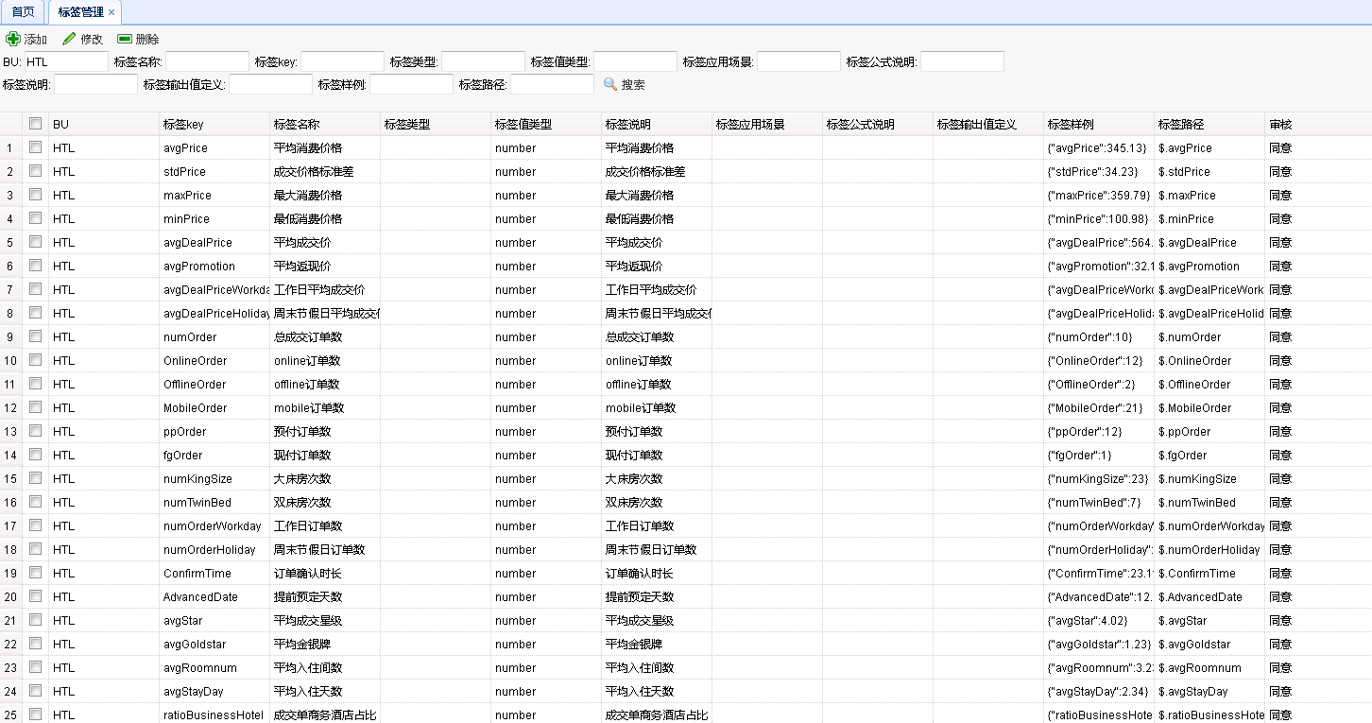
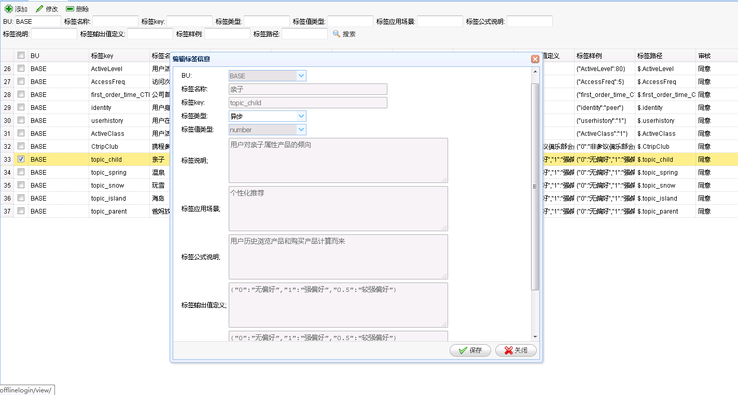
标签管理平台
141个标签
DB 1.2TB
缓存 480GB

Slide 8
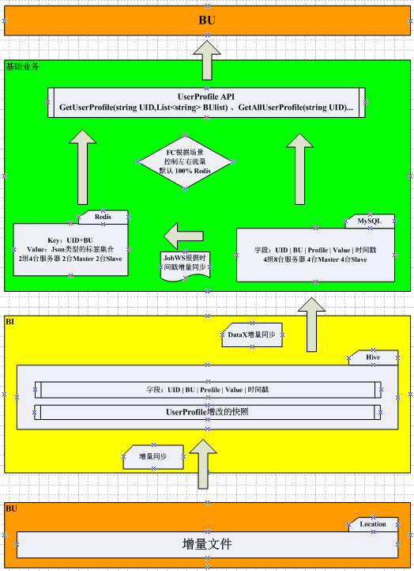
非实时通道

Slide 9
实时更新通道
消费KafKa
合法性
验证
实时
更新

Slide 10
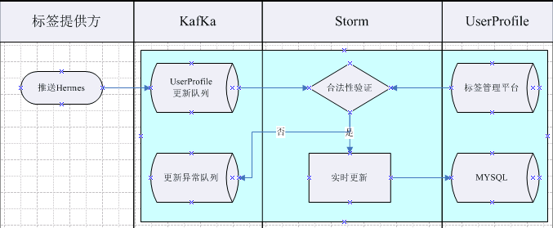
实时更新通道

Slide 11
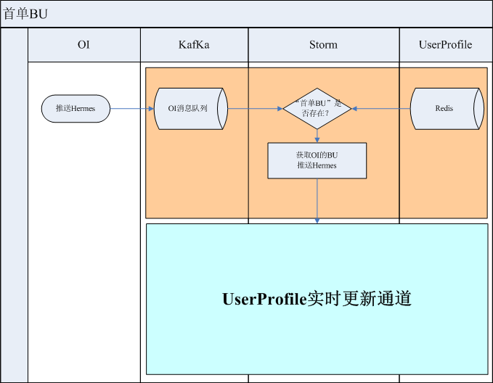
首单BU

Slide 12
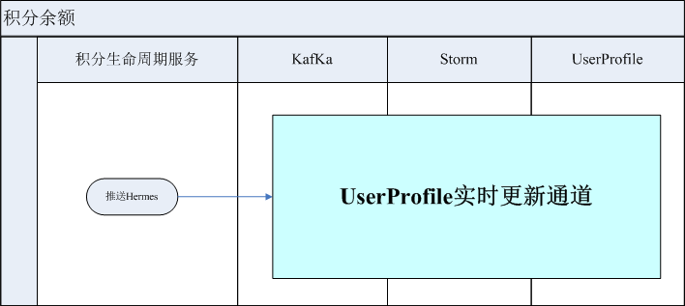
积分余额

Slide 13
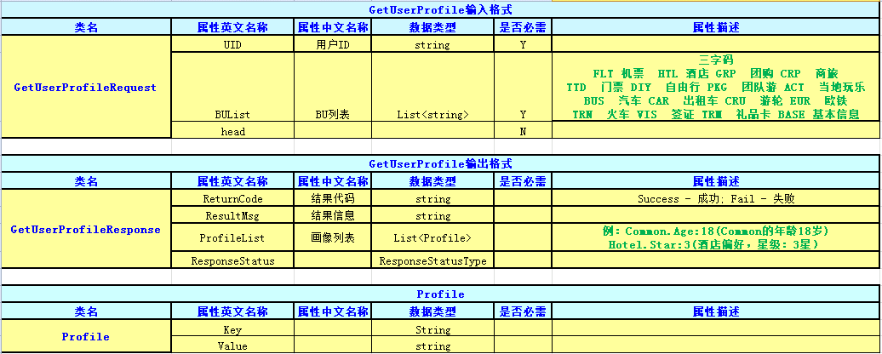
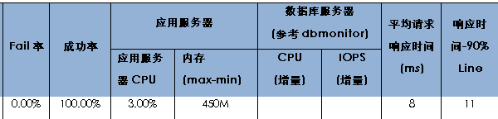
实时服务

Slide 14
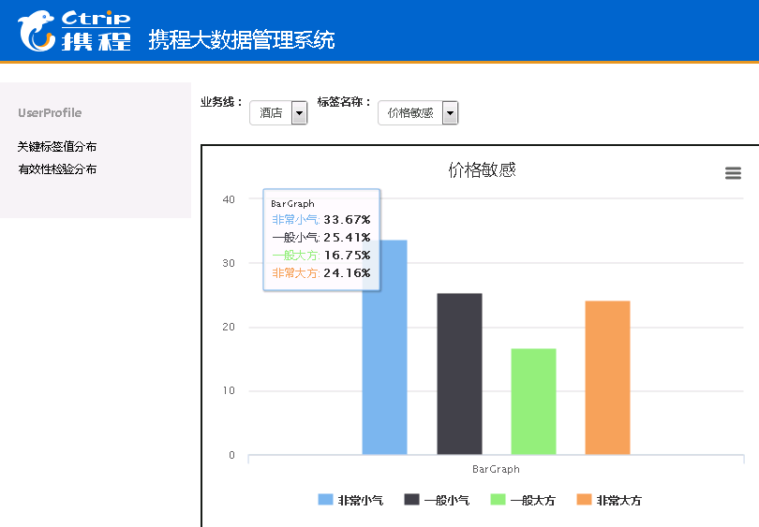
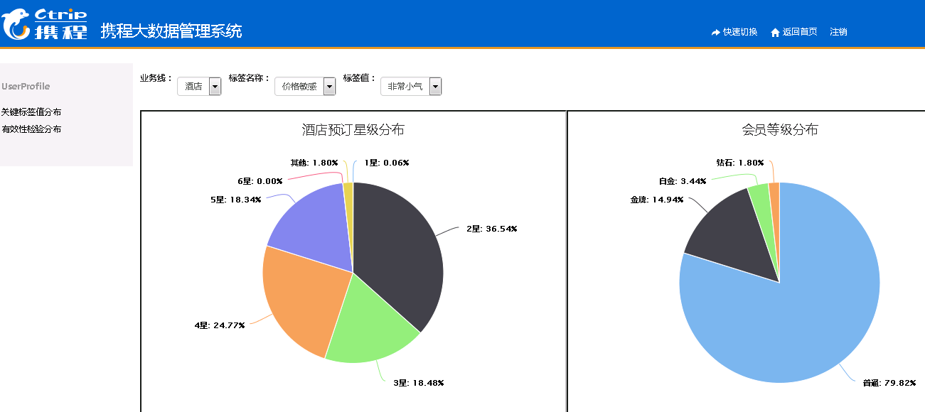
监控&校验平台

Slide 15
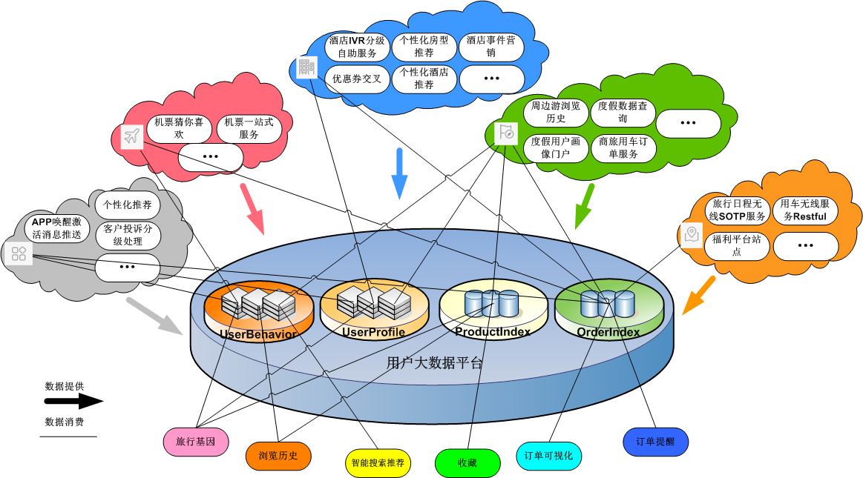
用户大数据

Slide 16
谢谢大家，祝工作顺利！

